Slide 1
AD-SOYAD = İLKNUR EREN
SINIF=6/E
NUMARA=733
DERS ADI=TÜRKÇE
KONU=15 TEMMUZ DARBE GİRİŞİMİ

Slide 2
15 Temmuz 2016 günü darbe girişimiyle karşı karşıya kalan Türkiye, milleti ve devletiyle omuz omuza verdiği direniş ve mücadeleyle tüm dünyaya örnek teşkil etmiştir. Türk demokrasisini hedef alan bu hain girişim, Türk halkının demokrasiyi ve seçilmiş iradeyi korumak için gösterdiği destansı direnişle geri püskürtülmüştür. Cumhurbaşkanı Recep Tayyip Erdoğan’ın çağrısıyla sokağa dökülen Türk milletinin gösterdiği cesaret ve kararlılıkla elde edilen bu zafer, dünyada örneği olmayan bir ruh halini ve demokrasi bilincini ortaya koymaktadır. Zaferle sonuçlanan bu anlamlı direnişi ve mücadele ruhunu toplumsal hafızada her daim diri tutmak amacıyla “15 Temmuz Demokrasi ve Milli Birlik Günü” her yıl özenle hazırlanan çeşitli etkinliklerle anılmaktadır. Bu kapsamda sadece 2020 yılında yurt içinde bakanlıklar, kamu kurumları, üniversiteler ve sivil toplum kuruluşları tarafından 2 binin üzerinde, yurt dışında ise 700’ün üzerinde faaliyet düzenlenmiştir.

Slide 3
15 Temmuz Demokrasi ve Milli Birlik Günü için TBMM'de anma töreni gerçekleştirilecek. 15 Temmuz gününde şehitler ve gaziler anılacak. 15 Temmuz Demokrasi ve Milli Birlik Günü’nde Çeşitli anma programları yapılacak. Sosyal medyada paylaşım yapmak i15 Temmuz Demokrasi ve Milli Birlik Günü için TBMM'de anma töreni gerçekleştirilecek. 15 Temmuz gününde şehitler ve gaziler anılacak. 15 Temmuz Demokrasi ve Milli Birlik Günü’nde Çeşitli anma programları yapılacak. Sosyal medyada paylaşım yapmak isteyenler 15 Temmuz görselleri ve fotoğrafları araştırılıyorlar.

Slide 4


Slide 5
ÖLÜM BİR HEDİYEDİR
Ölüm bir hediyedir 15 Temmuz'da
Biz ölmeyi seçtik ve de yaşatmayı
Biz öldük vatan yaşasın diye
Kalan zafer güzel vatana hediye
Kim ihaneti aklına bile getirebilir artık
Gördü 7 cihan Türk'ün gücünü
Ne kadar hain varsa hepsini çöpe attık
Kalmadı hiç aldık tüm şehitlerin öcünü

Slide 6
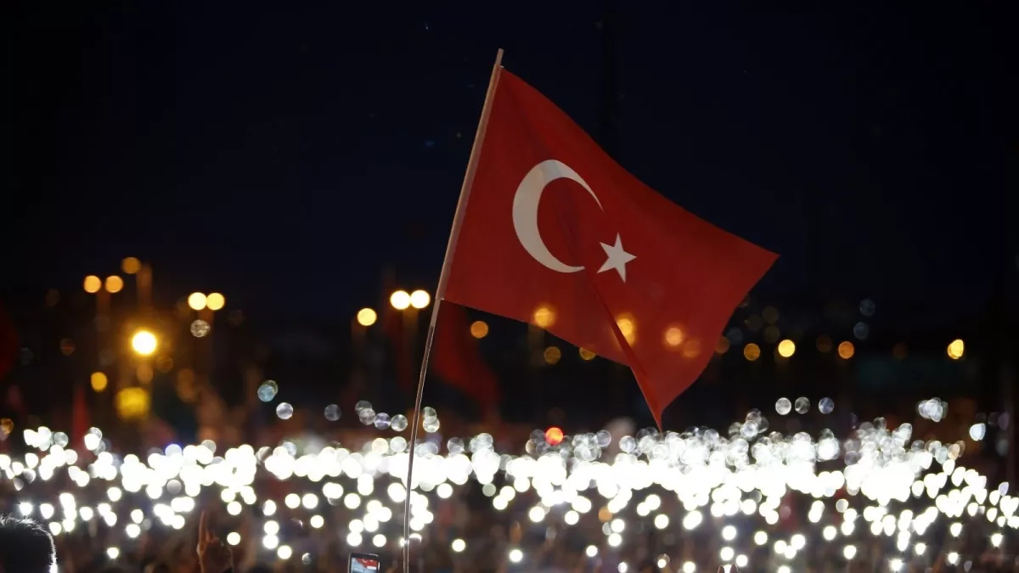

Slide 7
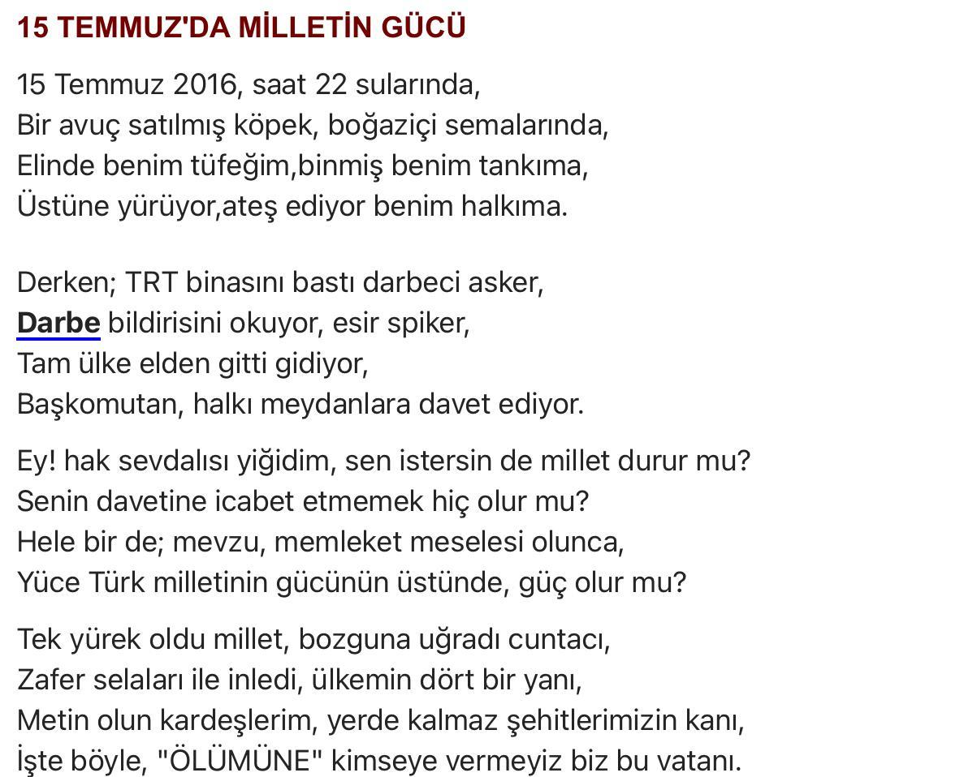

Slide 8
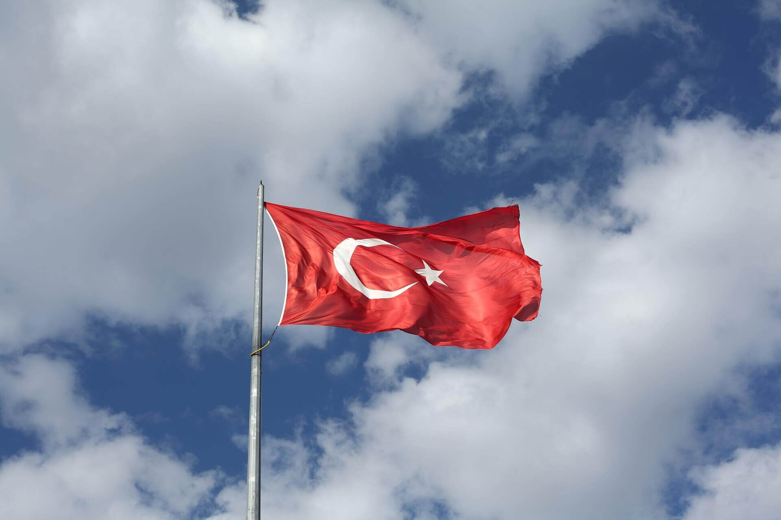

Slide 9
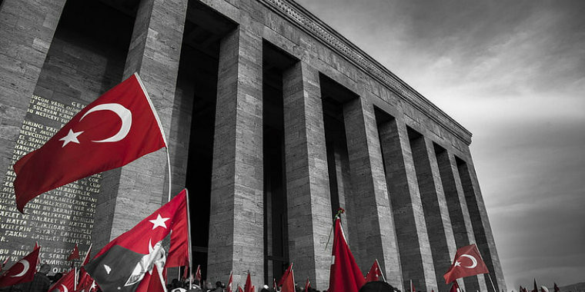

Slide 10
